Slide 1
工時索引
從0開始

Slide 2
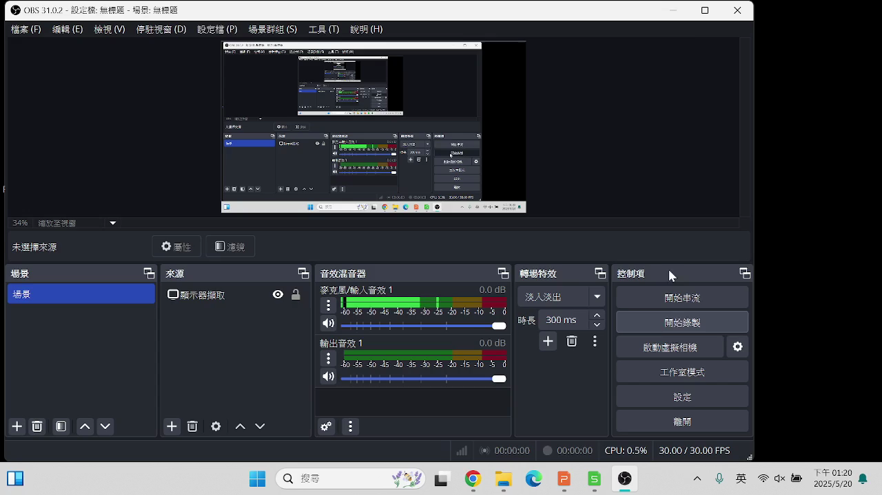
請依照影片方式操作

